Slide 1
递归法算法
动脑Danny

Slide 2
递归
二分法搜索
欧几里德算法
汉诺塔
阶乘求解算法

Slide 3
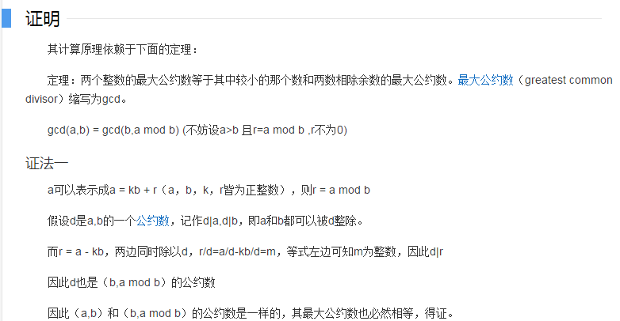
欧几里德

Slide 4
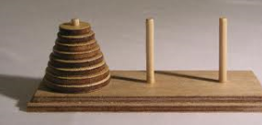
汉诺塔

